Slide 1

Факультет компьютерных наук Департамент программной инженерии Курсовая работа Обучающий визуализатор с тестами: основные понятия теорий множеств и отношений.
Выполнил студент группы БПИ-173
Кожакин Кирилл Геннадьевич
Научный руководитель:
Старший преподаватель департамента
программной инженерии
Дворянский Леонид Владимирович
Высшая школа экономики, Москва, 2018
www.hse.ru

Slide 2

ОПИСАНИЕ ПРЕДМЕТНОЙ ОБЛАСТИ
Предметная область – образование (дискретная математика).
Неформальная постановка задачи
Создать обучающий визуализатор с тестами по теме: основные понятия теории множеств и отношений.
фото
фото
фото
Высшая школа экономики, Москва, 2018

Slide 3
ЦЕЛЬ И ЗАДАЧИ РАБОТЫ
Цель работы Создать клиент-серверное приложения с лекциями и тестами по теории множеств и отношений с возможностью их проверки и сохранением результатов.
Задачи работы
Создать возможность регистрации и авторизации пользователей;
Подготовить лекционный материал для приложения;
Подготовить тестовый материал для приложения;
Разработать методы проверки и сохранения тестов;
Разработать методы отслеживания результатов тестов.
фото
фото
фото
Высшая школа экономики, Москва, 2018

Slide 4
ТЕХНОЛОГИИ И ИНСТРУМЕНТЫ РЕАЛИЗАЦИИ
Для разработки использовались:
Visual Studio 2017 (C#)
1.1 MindFusion.Diagramming for WPF v 3.5.3
MySQL Workbench 6.3 CE (SQL)
фото
фото
Высшая школа экономики, Москва, 2018

Slide 5
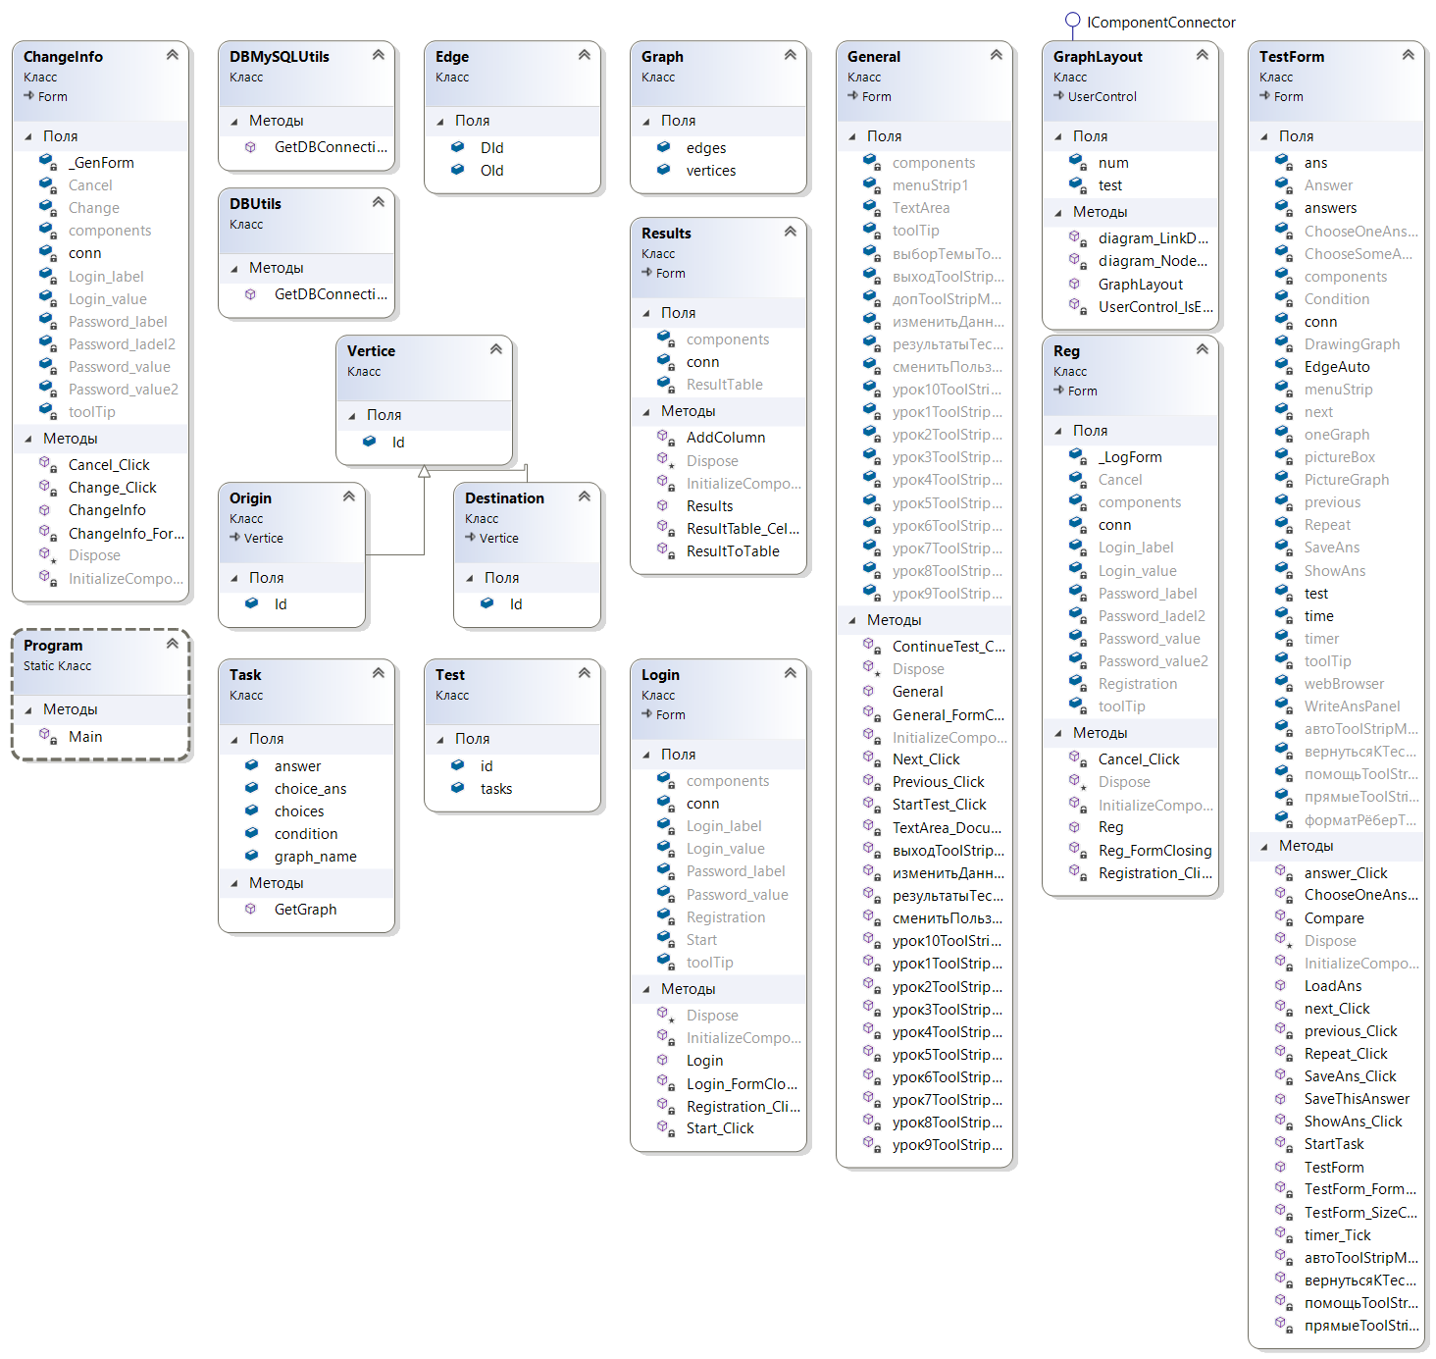
ТЕХНОЛОГИИ И ИНСТРУМЕНТЫ РЕАЛИЗАЦИИ
фото
фото
фото
Высшая школа экономики, Москва, 2018

Slide 6
ТЕХНОЛОГИИ И ИНСТРУМЕНТЫ РЕАЛИЗАЦИИ
фото
фото
фото
Высшая школа экономики, Москва, 2018

Slide 7
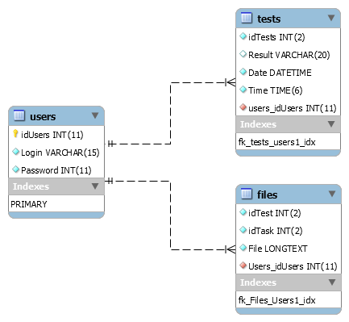
ТЕХНОЛОГИИ И ИНСТРУМЕНТЫ РЕАЛИЗАЦИИ
фото
фото
фото
Высшая школа экономики, Москва, 2018

Slide 8
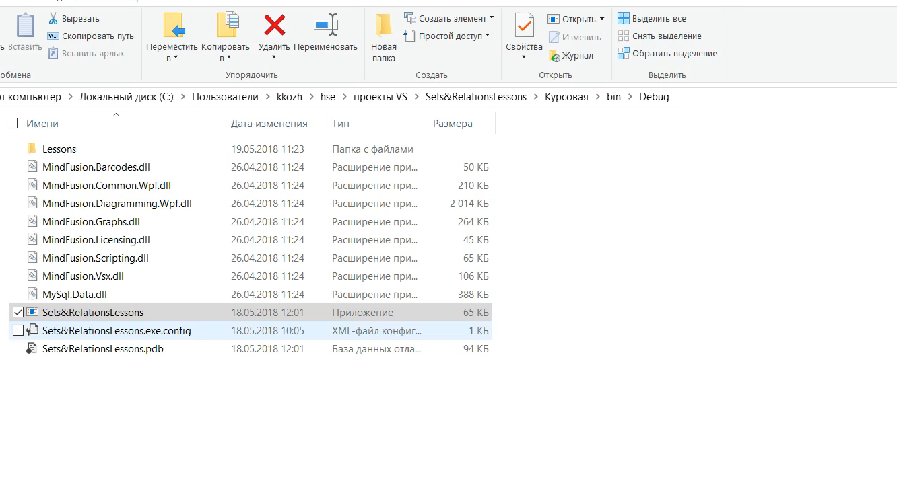
ОСНОВНЫЕ РЕЗУЛЬТАТЫ РАБОТЫ
Регистрация нового пользователя и вход в систему
фото
фото
фото
Высшая школа экономики, Москва, 2018

Slide 9
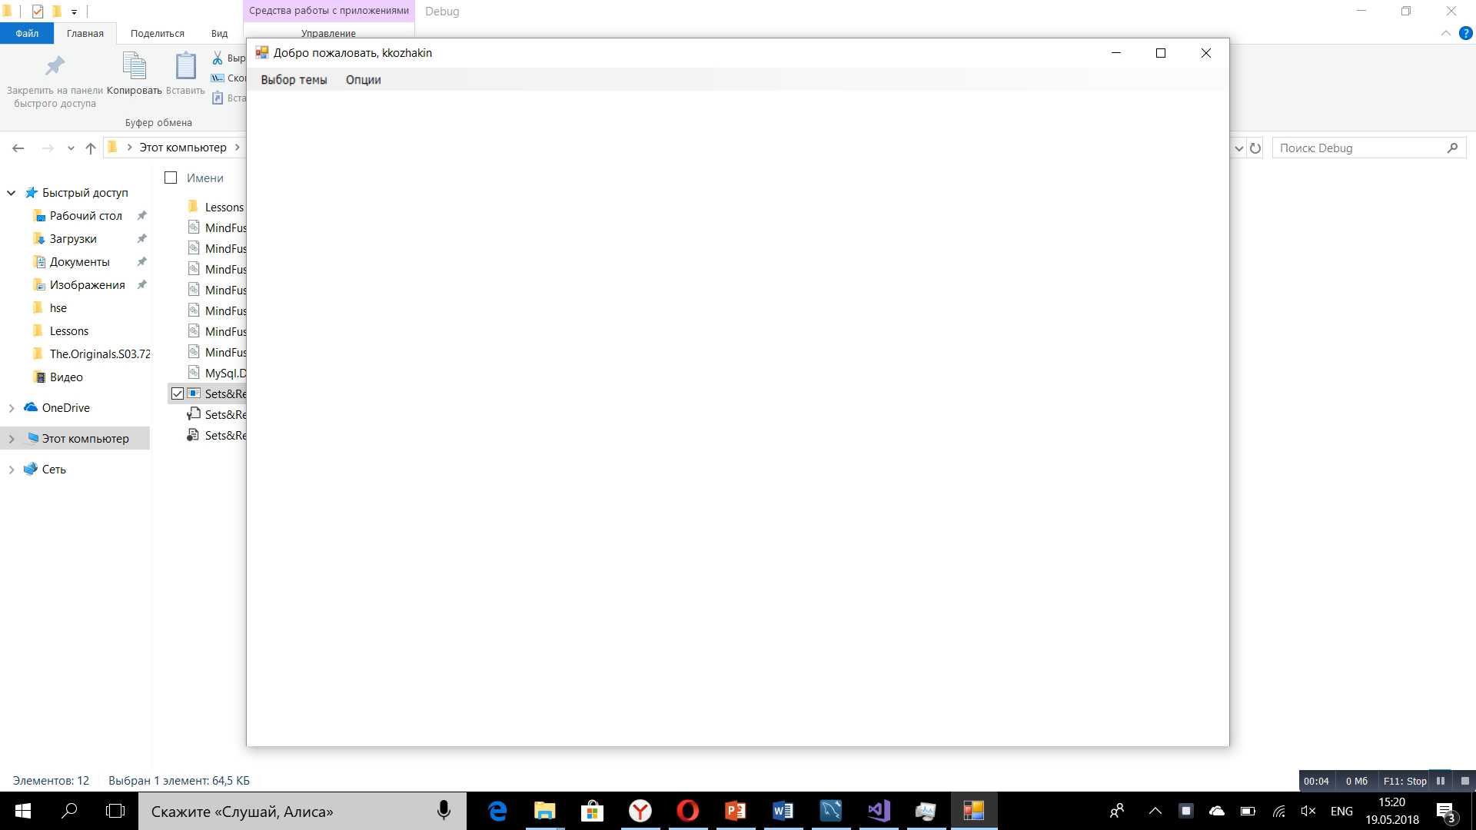
ОСНОВНЫЕ РЕЗУЛЬТАТЫ РАБОТЫ
Прохождение теста, сохранение и показ правильных ответов
фото
фото
фото
Высшая школа экономики, Москва, 2018

Slide 10

ОСНОВНЫЕ РЕЗУЛЬТАТЫ РАБОТЫ
Результаты тестов
фото
фото
фото
Высшая школа экономики, Москва, 2018

Slide 11
Основные возможности программы
Клиент-серверная архитектура
1.1 Авторизация пользователей;
1.2 Сохранение результатов тестов (или ответов пользователя,
если тест не завершён, но был сохранён);
1.3 Просмотр статистики прохождения
1.3.1 Попытки;
1.3.2 Время прохождения;
1.3.3 Просмотр правильных/неправильных ответов на задания;
Интерактивные лекции.
фото
фото
Высшая школа экономики, Москва, 2018

Slide 12
Пути дальнейшей работы
Расширение теоретической и практической базы.
Возможность проходить несколько различных тестов по одной теме.
Добавление функционала для расширения возможностей тестирования.
фото
фото
Высшая школа экономики, Москва, 2018

Slide 13
СПИСОК ИСПОЛЬЗОВАННЫХ ИСТОЧНИКОВ
[Russian] Работа с базой данных MySQL с использованием C# [Электронный ресурс]. URL: https://o7planning.org/ru/10517/working-with-mysql-database-using-csharp (дата обращения: 19.05.2018)
[Russian] Хранилище технической документации, справочных материалов по API, примеров кода, кратких инструкций и руководств для разработчиков и ИТ-профессионалов. [Электронный ресурс]. URL: https://docs.microsoft.com (дата обращения: 19.05.2018)
[Russian] Задачи по теории множеств, математической логике и теории алгоритмов / И. А. Лавров, Л. Л. Максимова. [Электронная книга] URL: http://www.rfbr.ru/rffi/ru/books/o_38661#1 (дата обращения: 19.05.2018)
[Russian] Википедия [Электронный ресурс]. URL: https://ru.wikipedia.org (дата обращения: 19.05.2018)
Хаггарти, Р. Дискретная математика для программистов / Р. Хаггарти, перевод под редакцией С. А. Кулешова – Москва: Техносфера, 2003 – 315 с.
фото
фото
Высшая школа экономики, Москва, 2018

Slide 14

Кожакин Кирилл Геннадьевич,
kgkozhakin@edu.hse.ru
Москва - 2018

